Slide 1





Создание программного средства прогнозирования развития дисфункции тазового дна у женщин на основе методов машинного обучения
Акселератор
Импульс-Life ПГУ
Команда № 33
Яковлева Наталья Сергеевна
Коханюк Ярослав Николаевич

Slide 2


ПРОБЛЕМА ДИСФУНКЦИИ ТАЗОВОГО ДНА (ДТД)
Дисфункция тазового дна – распространенное многофакторное заболевание, основными проявлениями которого являются:
пролапс тазовых органов (46,6%) [1];
стрессовое недержание мочи (49,7%) [1];
недержание кала (43,3%) [1];
хронические тазовые боли.
Длительное течение ДТД
Прогрессирование
> 50% имеют один из симптомов ДТД [2]
73,9% имеют недержание мочи,
61,7% - пролапс [3]
1. Иванюк И. С. Оценка распространенности дисфункции тазового дна у женщин репродуктивного возраста на основе анкетирования
2. Nik-Ahd F. UroARC: A novel surgical risk calculator for older adults undergoing pelvic organ prolapse and stress urinary incontinence surgery
3. Михельсон А. А. Результаты персонифицированного алгоритма ведения женщин после родов в аспекте профилактики дисфункции тазового дна
Консервативное лечение
Оперативное лечение
19 000 руб. – 148 000 руб.

Slide 3
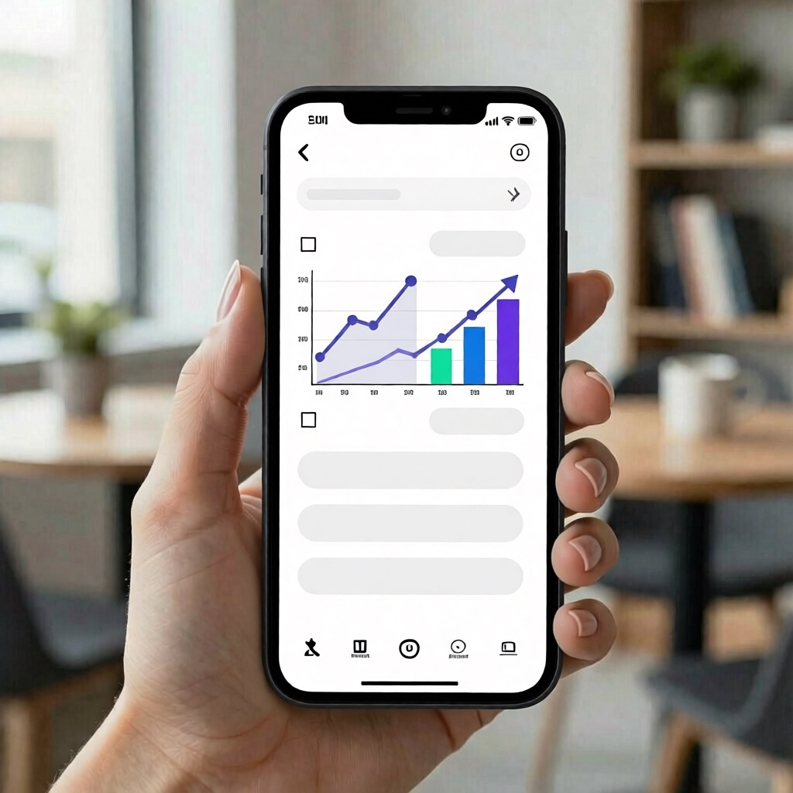




РЕШЕНИЕ – СОЗДАНИЕ ПРОГРАММНОГО СРЕДСТВА ПРОГНОЗИРОВАНИЯ
Программное средство позволит:
выявлять женщин с высоким риском ДТД;
контролировать течение патологии;
проводить профилактические мероприятия.
Программный комплекс может применяться:
врачами-специалистами;
женщинами.

Slide 4
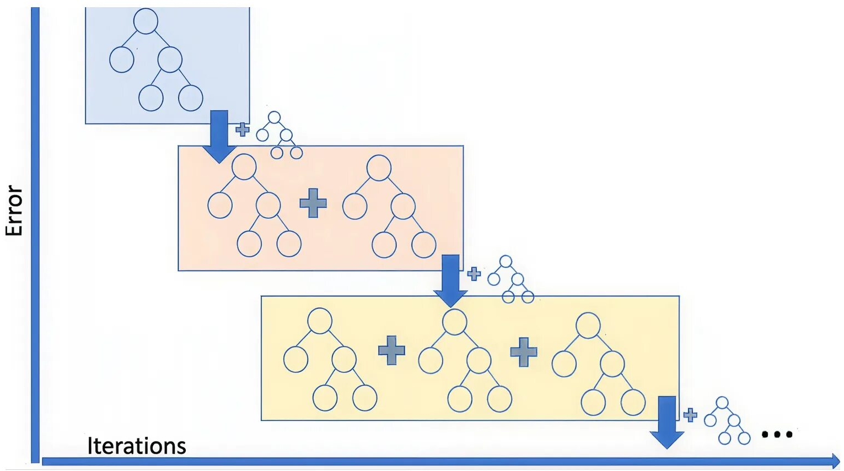
ТЕХНОЛОГИЧЕСКОЕ ЯДРО ПРОЕКТА
После обучения нейросеть сможет выявлять зависимости между данными, выполнять обобщение, возвращать верный результат на основании данных, отсутствующих при обучении, а также неполных и частично искаженных данных. Также нейросеть сможет анализировать влияние факторов и выявлять наиболее значимые.
Критическая технология: технологии разработки медицинских изделий нового поколения, включая биогибридные, бионические технологии и нейротехнологии.
Преимущество выбранной технологии – обучение нейросети!!!
Используемая модель – градиентный бустинг
Минимизация неверного результата

Slide 5
КОНКУРЕНТЫ И АНАЛОГИ
Характеристики продукта | Разрабатываемое программное средство прогнозирования ДТД | POP Risk Calculator, США | SUI Risk Tool, Бразилия | Программа «ДТД-Прогноз», Россия | Elvie / Perifit, Великобритания / Франция | Squeezy, Великобритания
Возможности | Прогноз и пролапса тазовых органов, и недержания мочи | Прогноз только пролапса тазовых органов | Прогноз только недержания мочи | Прогноз и пролапса тазовых органов, и недержания мочи | Тренировка мышц таза | Тренировка мышц таза, дневники самоконтроля
Аудитория | Женщины всех возрастных групп, с паритетом и без | Женщины различного возраста | Женщины в послеродовом периоде | Женщины в послеродовом периоде | Не осуществляет прогноз, только корректирует патологию | Не осуществляет прогноз, только корректирует патологию
Технология в основе | Методы машинного обучения | Методы машинного обучения | Методы машинного обучения | Методы машинного обучения | Коммерческие продукты | Специальные упражнения
Инвазивность | Неинвазивное средство | Неинвазивное средство | Неинвазивное средство | Неинвазивное средство | Инвазивное средство | Неинвазивное средство
Доступность | Доступно | Только в научных целях | Только в научных целях | Только в научных целях | Доступно | Доступно

Slide 6
Мировой рынок искусственного интеллекта в здравоохранении [1]
Рыночная возможность 47,47 млрд $
Предполагаемый темп роста рынка 2026-2030 гг. (CAGR) 34%
РЫНОК
TAM
10 млрд руб.
30% женщин в России имеют ДТД
TAM = 14 273 647 человек [2] ∙ 750 руб. = ≈ 10 млрд руб.
SAM
2 млрд руб.
Предполагаем, что 20% женщин могут использовать программное средство
SAM = TAM ∙ 20% = ≈ 2 млрд руб.
SOM
535 млн руб.
Кроме нашего средства, имеется 3 продукта конкурентов. Каждый получит 25% рынка
SOM = SAM ∙ 25% = ≈ 535 млн руб.
МОДЕЛЬ МОНЕТИЗАЦИИ
B2B: годовые подписки для медицинских организаций (50 000 руб.);
B2C: подписки для пользователей приложения (750 руб./мес.).
На основе данных technavio, Artificial Intelligence (AI) In Healthcare Market
На основе данных ЕМИСС

Slide 7
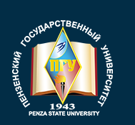

КОМАНДА И ПРОГРЕСС
Яковлева Наталья Сергеевна, студентка IV курса Медицинского института Пензенского государственного университета, специальность – «Лечебное дело». Тимлид – стратегическое видение проекта. Имеется опыт выступления на конференциях («УМНИК»).
Коханюк Ярослав Николаевич, студент IV курса Медицинского института Пензенского государственного университета, специальность – «Лечебное дело». Контент-менеджер – добавление и корректирование информации на платформе.
Галкина Наталья Геннадиевна, к.м.н., доцент кафедры «Хирургия» Пензенского государственного университета. Научный руководитель проекта.
Проект находится на стадии идеи / концепции.
Имеющийся задел:
сформирована база данных пациенток с ДТД, планируется ее расширение;
подготовлены статьи к публикации в журналах ВАК;
получено разрешение о разработке алгоритма прогнозирования от Code Inside.

Slide 8


ПОТЕНЦИАЛЬНЫЕ ПАРТНЕРЫ
Площадка для пилотирования и дальнейшего внедрения программного средства:
перинатальные центры;
частные клиники;
кафедры акушерства и гинекологии медицинских вузов;
страховые компании.

Slide 9
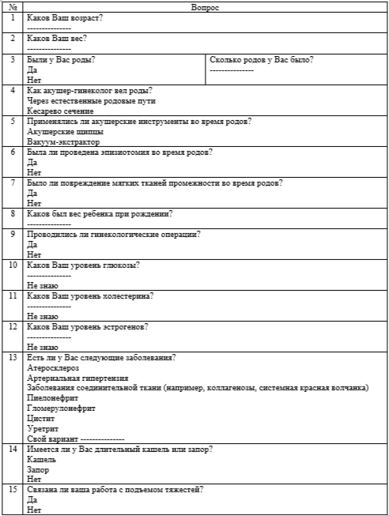

УРОВЕНЬ ГОТОВНОСТИ ТЕХНОЛОГИИ
УТГ 1
УТГ 2
УТГ 3
УТГ 4
УТГ 5
УТГ 6
УТГ 7
УТГ 8
УТГ 9
Сформирована концепция – прогнозирование ДТД посредством методов машинного обучения (градиентный бустинг);
Сформирована база данных женщин с ДТД;
Подготовлена анкета для опроса с учетом наиболее значимых факторов риска патологии;
Разработан макет программного средства;
Получено разрешение о разработке алгоритма прогнозирования от организации, разрабатывающей веб-сервисы и программные средства.

Slide 10

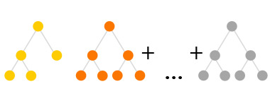



ПЛАН РЕАЛИЗАЦИИ
Этап 1 – подготовительный (1-2 мес.):
формирование базы данных;
определение ключевых факторов риска.
Этап 2 – разработка модели (3-5 мес.):
обработка имеющихся данных;
обучение выбранной модели нейросети.
Этап 3 – разработка программного средства (6-9 мес.):
проектирование программного обеспечения;
разработка backend и fronted частей;
интеграция модели нейросети.
Этап 4 – тестирование и доработка (10-11 мес.):
пилотное тестирование;
сбор обратной связи;
исправление ошибок.
Этап 5 – подготовка к коммерциализации (12 мес.):
регистрация программного средства в Роспатенте;
подготовка документов для регистрации программного средства;
разработка бизнес-плана маркетинговой стратегии.

Slide 11



ЗАПРОСЫ
Экспертиза с целью дальнейшего развития проекта;
Продвижение для популяризации программного средства прогнозирования ДТД, привлечения потенциальных партнеров;
Нетворкинг для поиска специалистов (ML-разработчик, Full-stack разработчик);
Партнерство для популяризации программного средства прогнозирования ДТД, масштабирования.

